Slide 1
Haz Ahora
1. usas el maquillaje para……
2. para secarse el cuerpo necesitas…..
3. es necesario __________ temprano para ir a la escuela
4. antes de ducharse es necesario __________ la ropa.
5. Cuando te duchas usas ___________ para lavarse el pelo.

Slide 2
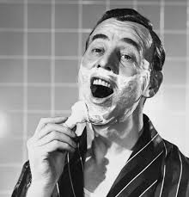
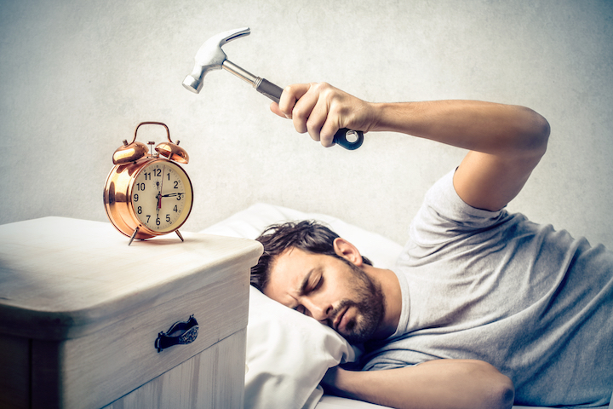
Describe las fotos con 2 palabras de vocabulario

Slide 3
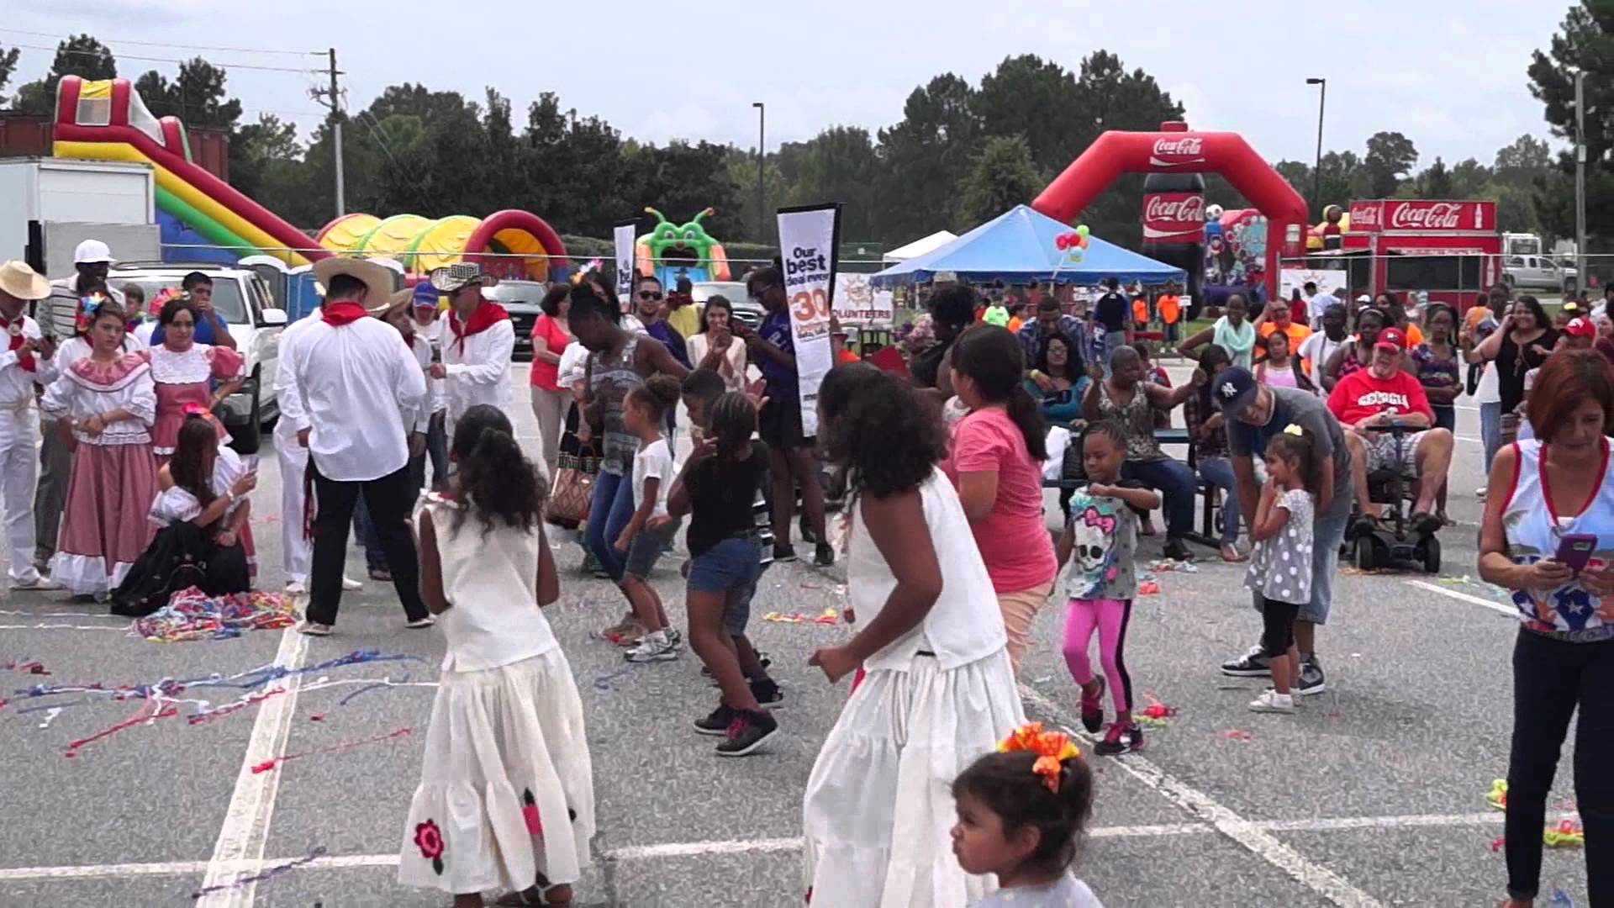
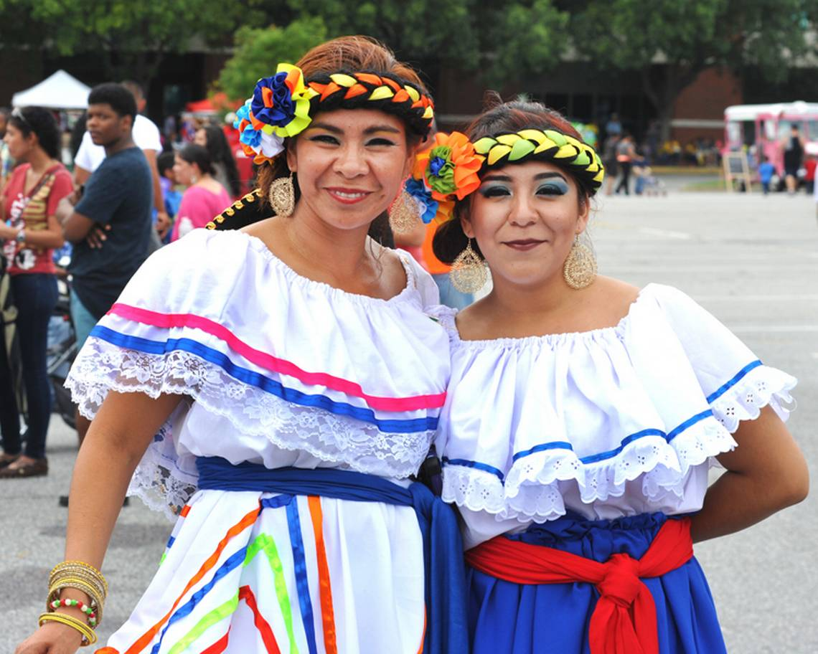
Tri-City Latino Festival
Extra Credit!
Saturday September 15th
Columbus Civic Center
Free admission
To receive extra credit you must take a photo of
yourself by one of the cultural booths representing
a Spanish speaking country and tell me one
interesting fact about that country

Slide 4
Las Pistas

Slide 5
El cepillo de dientes
3. es un producto personal pequeño
3. Es necesario usar todos los días
2. lo usas para cepillarse los dientes
1. Con la pasta de dientes

Slide 6
El perfume
4. es un producto personal y es liquido
3. es para las chicas
2. chanel no.4, lavender, Victoria’s Secret
1. no es agua de colonia

Slide 7
afeitarse
4. Es un verbo
3. Se puede usar cuando se ducha es blanca
2. Chicos usan para la cara o las chicas para las piernas
1. usas crema de afeitar

Slide 8
dormirse
4. lo haces por la noche
3. Estoy muy cansado…
2. es el opuesto de despertarse
1. me duermo….

Slide 9
secarse
4. Después de ducharse
3. Es un verbo y necesitas una toalla
2. puede ________ tu pelo.
1. secador de pelo

Slide 10
El peine
4. es un producto personal y es similar al verbo
3. un objeto pequeño
2. usas para el pelo
1. el verbo es peinarse

Slide 11
maquillarse
4. es un verbo y es muy similar al producto
3. lo pones en la cara y los ojos
2. MAC, Sephora y Covergirl
1. usas el maquillaje

Slide 12
El jabón
4. es un producto personal y lo usas en la ducha
3. es liquido o en barra
2. para lavarse el cuerpo o las manos
1. no es champú

Slide 13
levantarse
4. por la mañana
3. después de despertarse
2. Señor Wooley dice “no voy a ___________”
1. opuesto de acostarse

Slide 14
vestirse
3. es un verbo y usas ropa
2. te pones la ropa
1. opuesto de quitarse

Slide 15
lentamente
3. opuesto de rápidamente
2. me levanto…..
1. LENTes

Slide 16
ducharse
4. necesitas jabón y champú
3. agua
2. lavarse el cuerpo y el pelo
1. esta en el baño

Slide 17
desodorante
4. Es un producto pequeño y normalmente es blanco
3. Es necesario usar todos los dias
2. debajo de los brazos
1. speed stick, degree, secret, old spice

